Slide 2
Тіркелген қылмыстық құқық бұзушылықтар туралы мәліметтер
Структура преступности
348849 қылмыстық құқық бұзушылықтар тіркелді (-5,4%), оның ішінде 312440 қылмыс (-5,3%) және 36409 қылмыстық теріс қылықтар (-6%).

Slide 3
Құқық бұзушылықтар прафилактикасы бойынша құқықтық база
«Алкоголизмге, нашақорлық пен уытқұмарлық дертiне шалдыққан ауруларды ерiксiз емдеу туралы» Заңы (1995 ж.);
«Қазақстан Республикасындағы баланың құқықтары туралы» Заңы (2002 ж.);
«Кәмелетке толмағандар арасындағы құқық бұзушылықтардың профилактикасы мен балалардың қадағалаусыз және панасыз қалуының алдын алу туралы» Заңы (2004 ж.);
«Тұрмыстық зорлық-зомбылық профилактикасы туралы» Заңы (2009 ж.);
«Құқық бұзушылық профилактикасы туралы» Заңы (2010 ж.).

Slide 4
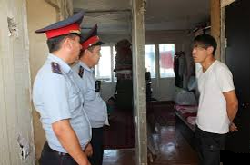
Шығарылған қорғау нұсқамалары туралы мәлімет
2016 жылы отбасы-тұрмыстық қарым-қатынастар саласында құқық бұзушылық жасаған адамдарға қатысты 64 мыңнан астам қорғау нұсқамасы шығарылды.

Slide 5
Құқық бұзушылардың мінез-құлқына сотпен белгіленген ерекше талаптар туралы мәлімет
2016 жылы жалпы еліміз бойынша соттар құқық бұзушының мінез-құлқына 5,3 мыңнан астам ерекше талаптар белгіледі.

Slide 6
Отбасы-тұрмыстық қарым-қатынас саласындағы қылмыстың, оның ішінде кісі өлтірудің саны туралы мәліметтер

Slide 7
Внесены изменения и дополнения в Закон «О профилактике бытового насилия»
срок действия защитного предписания увеличен с 10 до 30 суток;
правом вынесения защитных предписаний наделены участковые инспектора полиции и по делам несовершеннолетних;
определены дополнительные меры охраны и защиты потерпевшего и членов его семьи, в виде запрета лицу, совершившему бытовое насилие:
- контактировать с жертвой, а также с ее несовершеннолетними или недееспособными членами семьи;
- проживать с потерпевшим в одном жилище на срок до 30-ти суток.

Slide 8
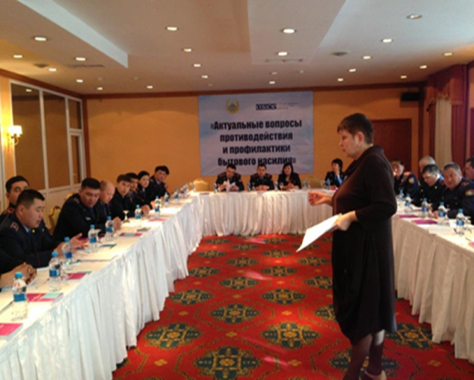
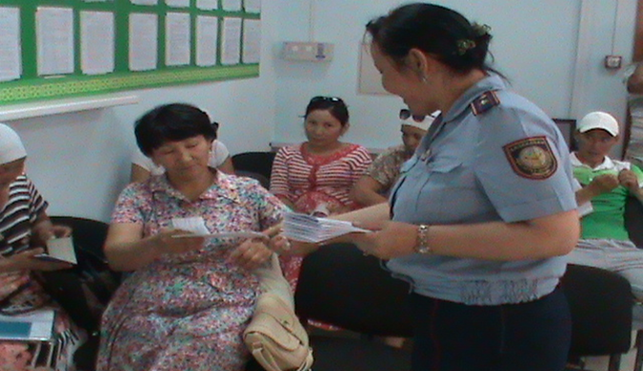
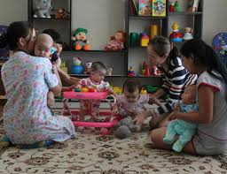
Үкіметтік емес ұйымдармен өзара іс-қимыл жасасу
Отбасы-тұрмыстық құқық бұзушылықтар профилактикасы саласында полиция 50 үкіметтік емес ұйыммен өзара іс-қимыл жасасады.
Тұрмыстық зорлық-зомбылық құрбандарына 29 дағдарыс орталық көмек көрсетеді, олардың 18-де баспана бар.
Қаржыландыру:
жергілікті бюджет есебінен – 9;
мемлекеттік әлеуметтік тапсырыс бойынша – 15;
халықаралық гранттар есебінен – 5.

Slide 9
Тұрмыстық зорлық зомбылыққа қарсы іс-қимылдың өзекті проблемалары
ҚК-нің 108-бабын (Денсаулыққа қасақана жеңіл зиян келтіру) және ҚК-нің 109-бабын (Ұрып-соғу) іс-жүзінде іске асыруда проблемалар бар;
Әкімшілік ұстау мерзімін 3-тен 48 сағатқа дейін ұлғайтудың қажеттігі бар;
Тұрмыстық зорлық-зомбылық жасаған адамға жәбірленушімен жеке тұрғын жайда тұруға тыйым салуда проблемалар бар;
Қолданыстағы УБДО күштерін кеңейту, сондай-ақ 600 төсек-орынға тағы 38 жаңа УБДО ашу қажет;
Мәжбүрлеп емдеу үшін адамдарды наркологиялық ұйымдарға рәсімдеудің жүйесін жеңілдету, сонда-ақ осындай ұйымдардың жағдайында оларды емдеудің шараларын жетілдіру қажет.

Slide 10
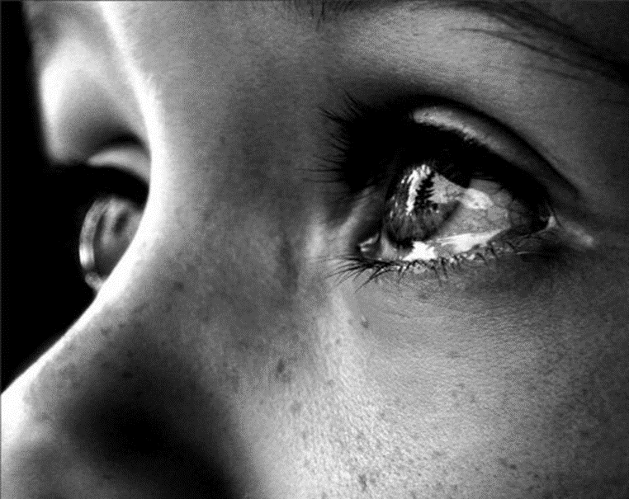
Балаларға қатысты тұрмыстық зорлық-зомбылықтың профилактикасы
Ювеналдық полиция қолайсыз отбасы ретінде есепте тұрған 12 мың отбасымен профилактикалық жұмыс жүргізеді, оларда 16 мың бала тұрып жатыр.
Ата-ана құқығынан айырылған

Slide 11
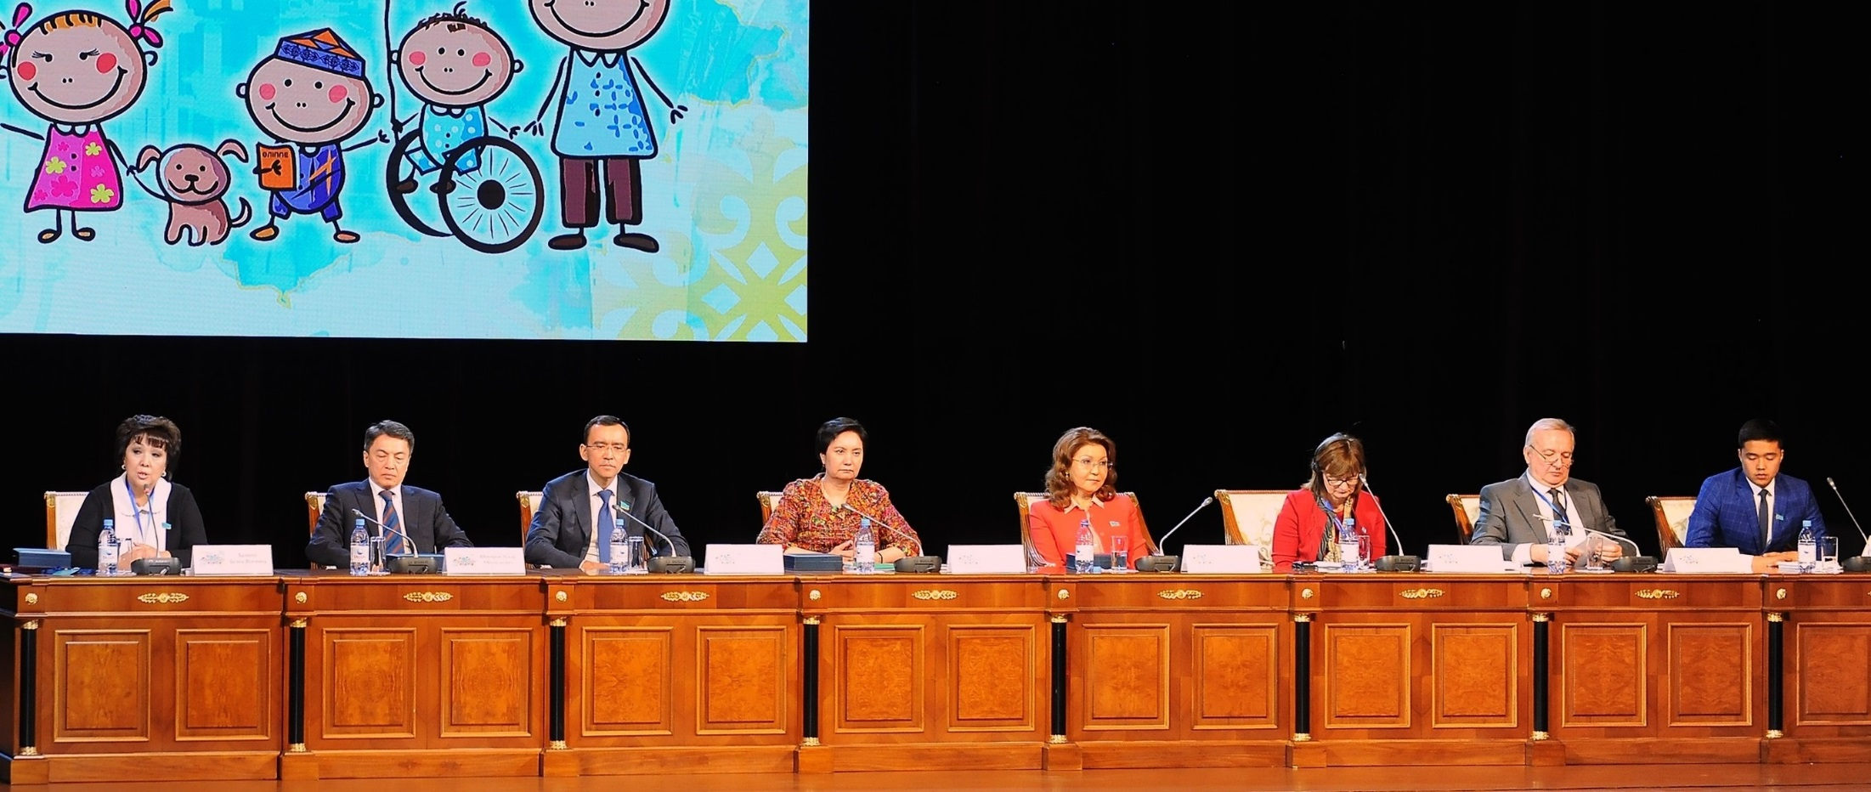
2016 жылғы қарашада Бала құқықтары жөніндегі уәкіл Балиева Зағипа Яхиянқызының қолдауымен өткен «Казақстан балаға мейірімді» атты халықаралық конференция шеңберінде ІІМ-нің кәмелетке толмағандарды отбасындағы зорлық-зомбылықтан қорғауға бағытталған ұсыныстары талқыланды.

Slide 12
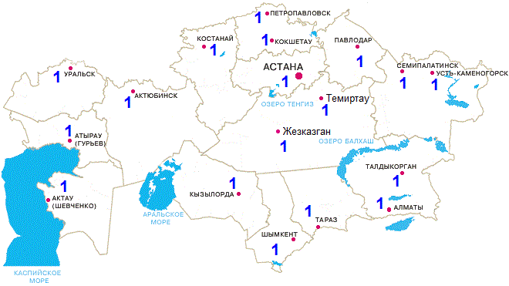
Өңірлер бөлігінде кәмелетке толмағандарды бейімдеу орталықтары ның саны туралы мәлімет
Елімізде 18 Кәмелетке толмағандарды бейімдеу орталықтары жұмыс істейді.

Slide 13
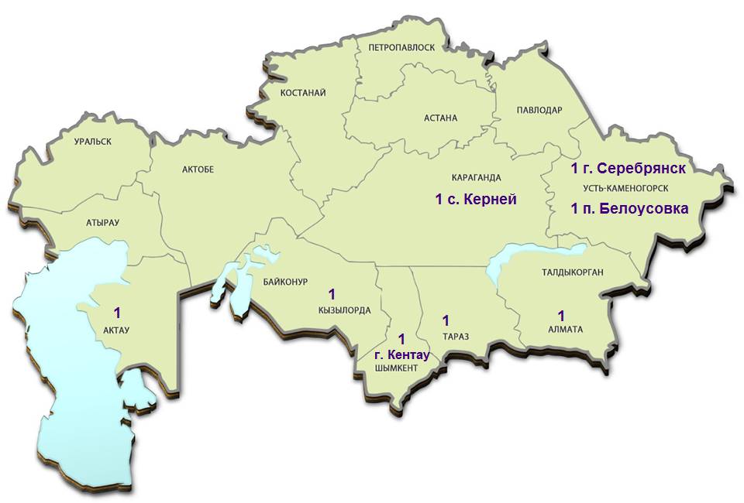
Арнаулы білім беру ұйымдары туралы мәлімет
Барлығы 8 арнаулы білім беру ұйымы бар:
7-арнаулы білім беру ұйымы
1-ерекше режимде ұстайтын білім беру ұйымы Белоусовка ауылы, ШҚО.

